Slide 1
ОТЧЕТ о работе Студенческого Научного Общества Сызранского филиала ФГБОУ ВО «СГЭУ» за 2017-2018 учебный год

Slide 2
1.Количество членов СНО составило 45 человека
2.Проведено 7 заседаний совета СНО с обсуждением плана работы и участия в различных мероприятиях.
3.Общее количество публикаций: 33

Slide 3
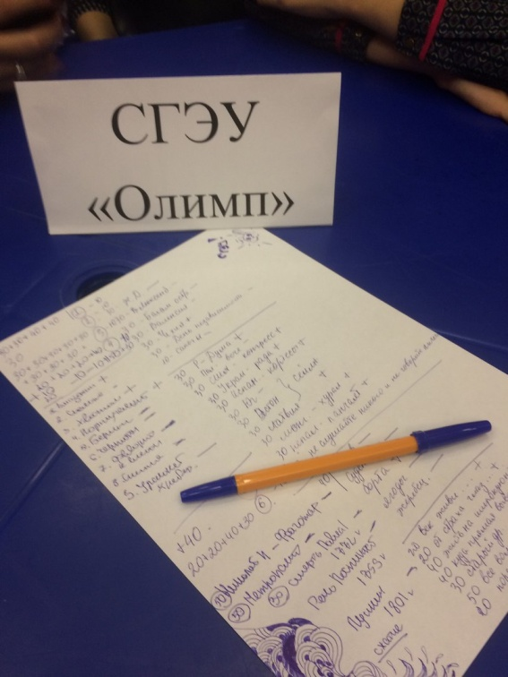
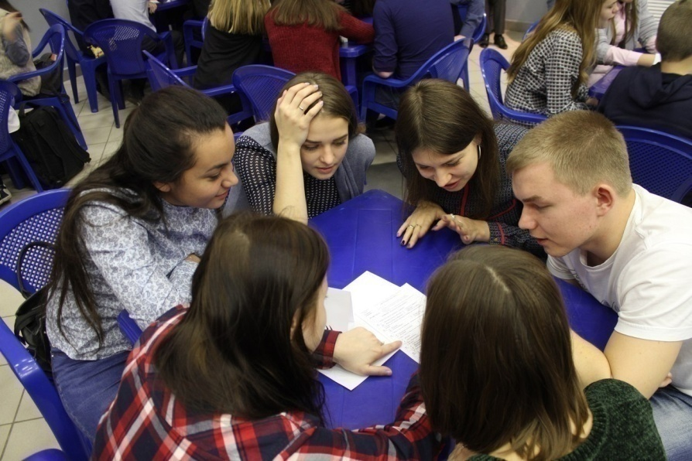
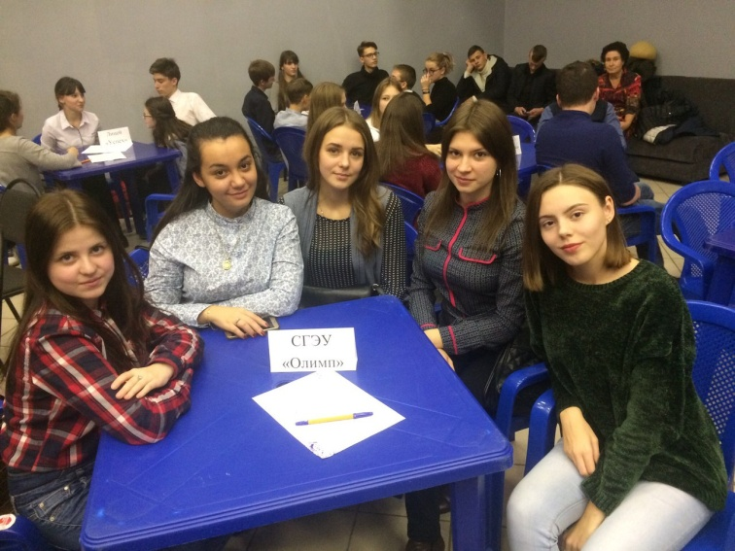
Фестиваль команд эрудитов «Интеллект-63»
4 октября 2017 года в МБУ «Дом молодежных организаций» прошли отборочные соревнования областного фестиваля команд эрудитов «Интеллект-63». В отборочных соревнованиях приняли участие 14 команд из разных образовательных учреждений города. Команды состязались в интеллектуальной игре, состоящей из заданий различных областей знаний: истории, географии, литературы и др.

Slide 4
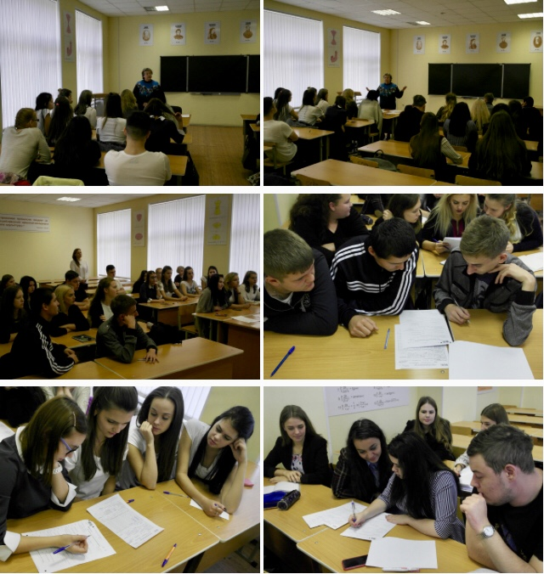
Деловая игра «Декларация»
5 октября 2017 года в Сызранском филиале состоялась деловая игра «Декларация», которую проводила начальник правового отдела Межрайонной инспекции ФНС России № 3 по Самарской области Ольга Михайловна Куракина.

Slide 5
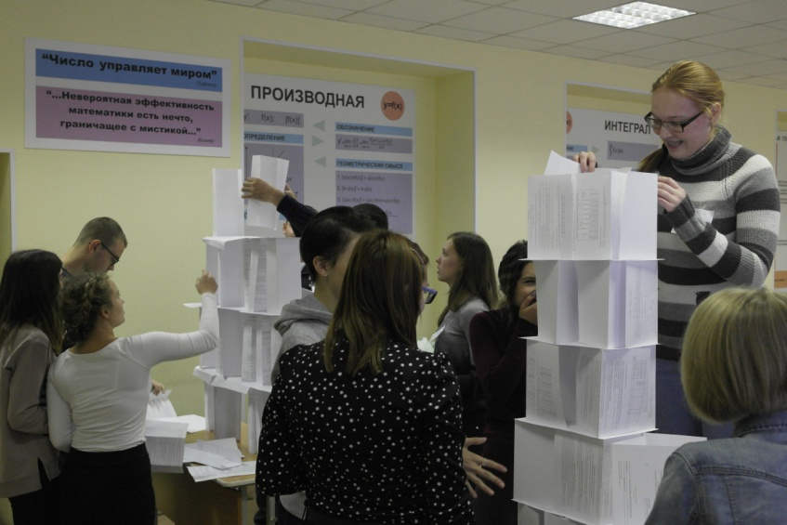
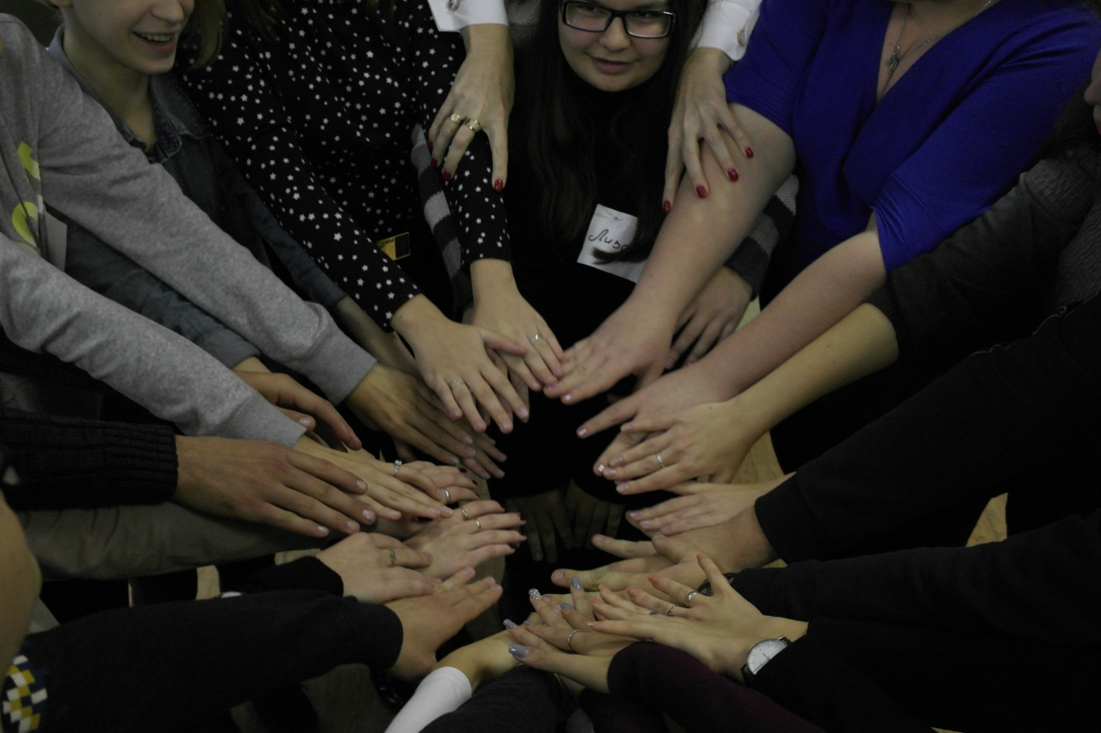
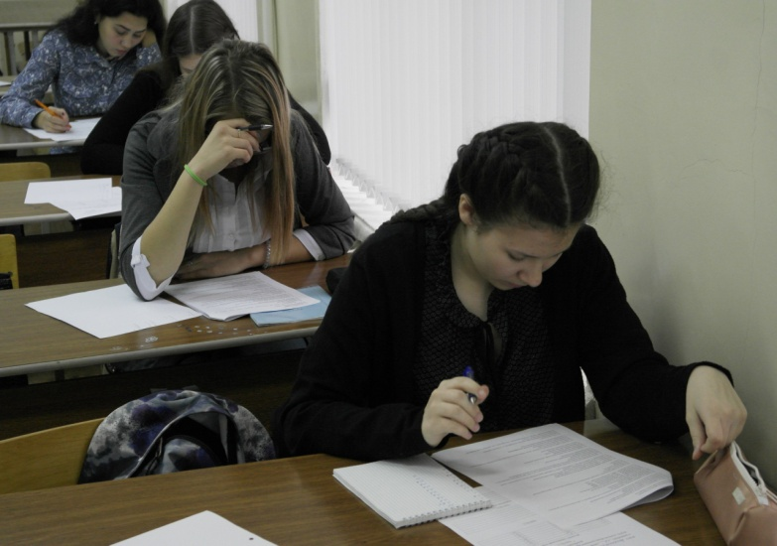
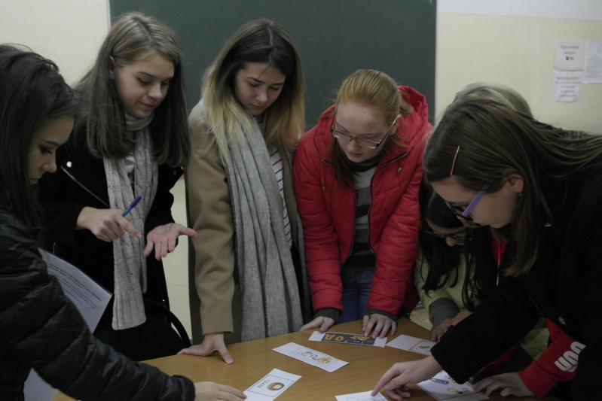
Всероссийский фестиваль науки
В Сызранском филиале СГЭУ в эти дни были проведены такие мероприятия как:
эко-квест «Экологическая экспедиция»
социально-коммуникативный тренинг «Психология общения
олимпиада по обществознанию для учащихся 9-11 классов
C 5 октября по 8 октября 2017 года Самарский государственный экономический университет стал одной из площадок проведения крупнейшего областного события – Всероссийского фестиваля науки.

Slide 6
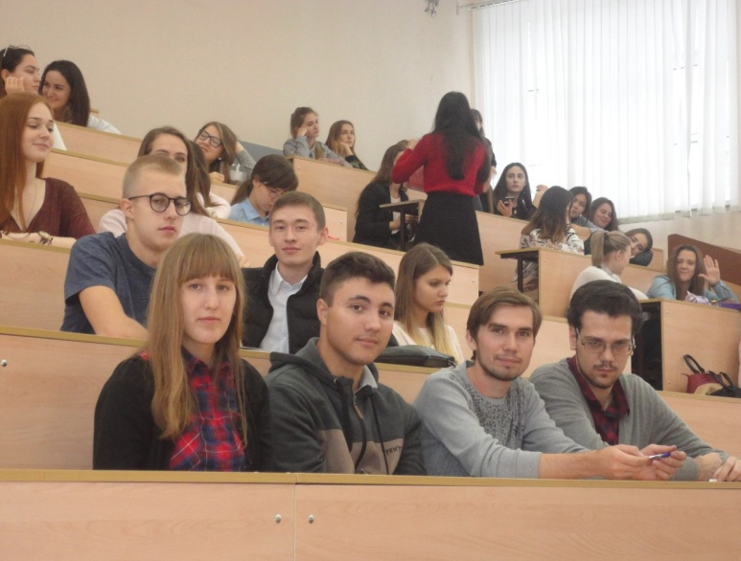
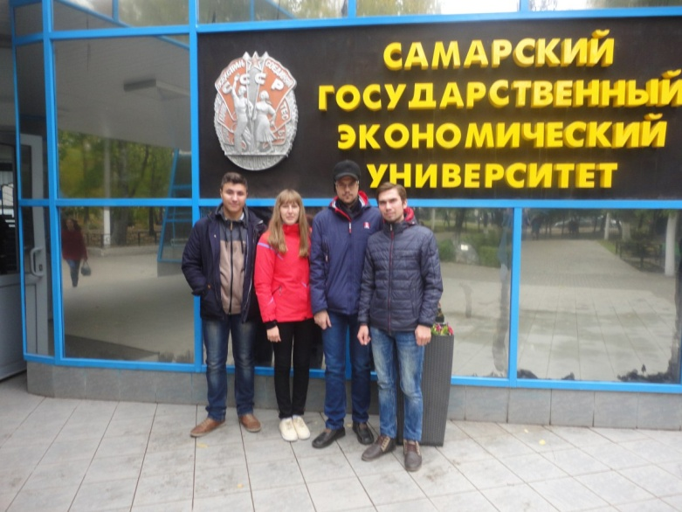
Областная олимпиада
по истории предпринимательства
6 и 7 октября 2017 года команда студентов 2 и 3 курсов СФ СГЭУ направления «Юриспруденция» приняли участие в Областной олимпиаде по истории предпринимательства. В первый день ребята выполняли тест и писали эссе по данной дисциплине, а вот на второй день – участвовали в квесте «Самара Купеческая», который проходил по Центральному району г. Самары.

Slide 7
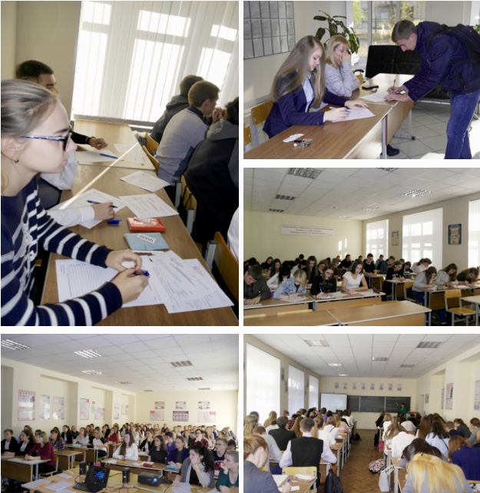
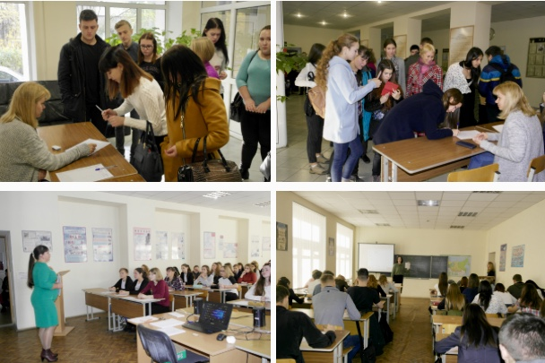
Всероссийский экономический ДИКТАНТ
12 октября 2017 года в состоялась общероссийская ежегодная образовательная акция «Всероссийский экономический Диктант» организатором которого является Вольное экономическое общество России. Тема Диктанта в 2017 году «Сильная экономика – процветающая Россия!»

Slide 8
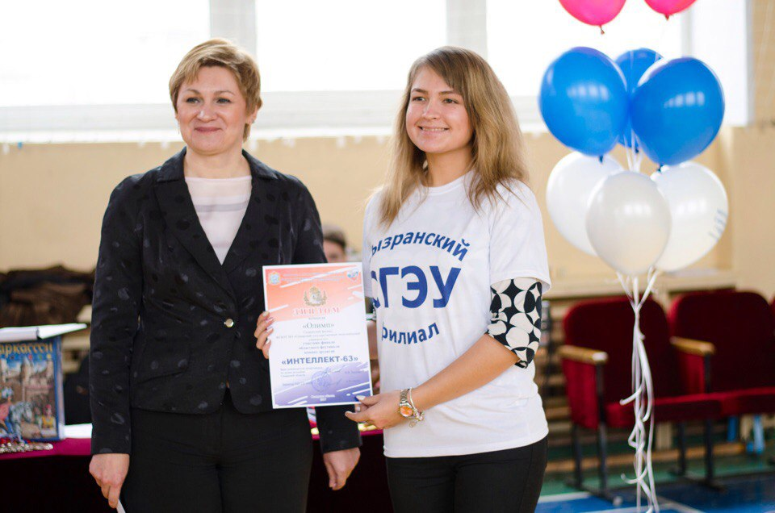
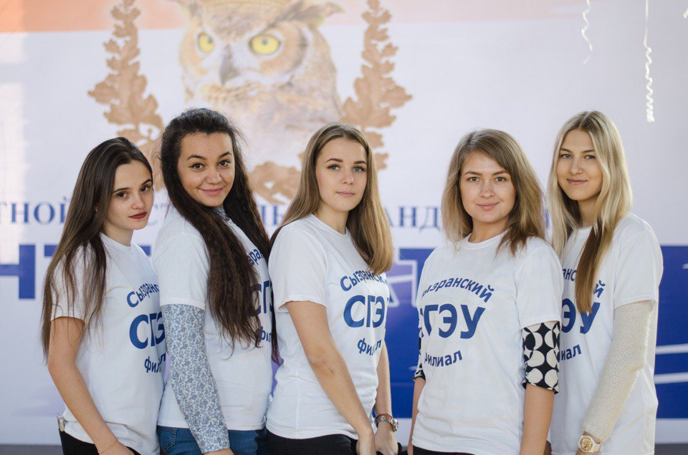
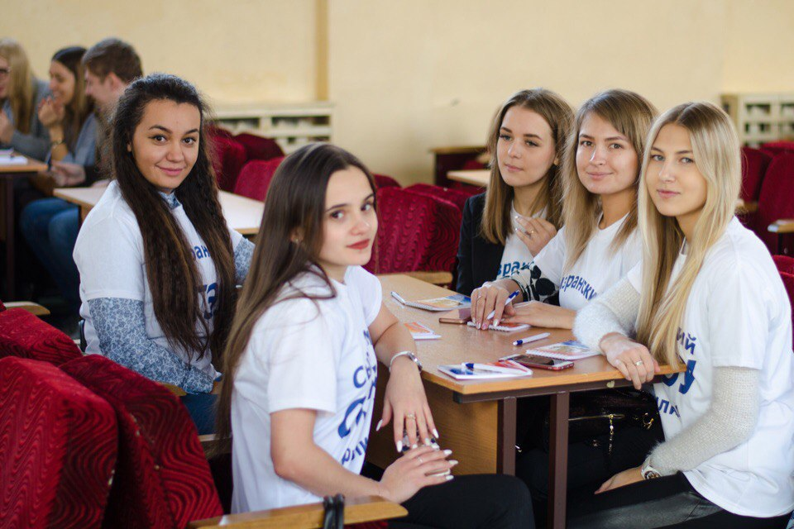
Областной фестиваль команд
эрудитов "Интеллект 63"
15 ноября. Областной фестиваль команд эрудитов "Интеллект 63" завершился финальными играми команд вузов и лицеев. Команды Самарского университета, СамГТУ, МИР, СамГУПС, СГИК, СГСПУ, Сызранских филиалов СамГТУ, а так же и СГЭУ приняли участие в этой игре. Наша команда "Олимп" показала хорошие результаты набрав 1220 баллов. Игра была очень интересной и ребята узнали много нового.

Slide 9
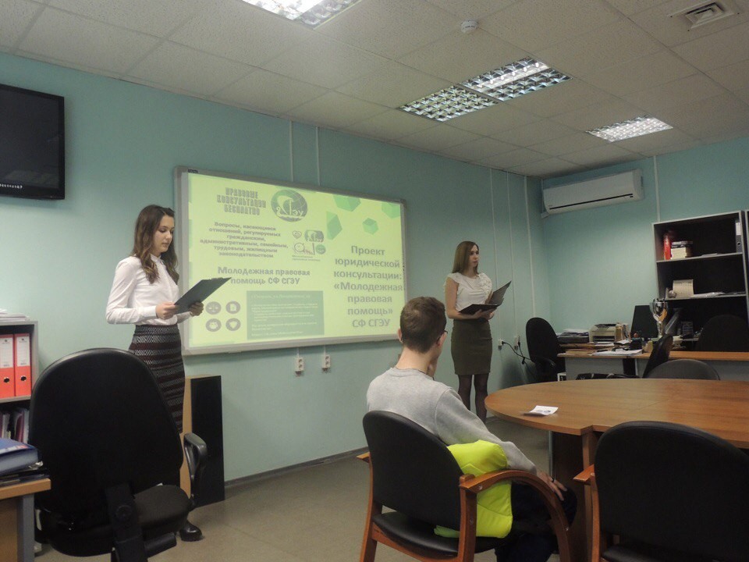
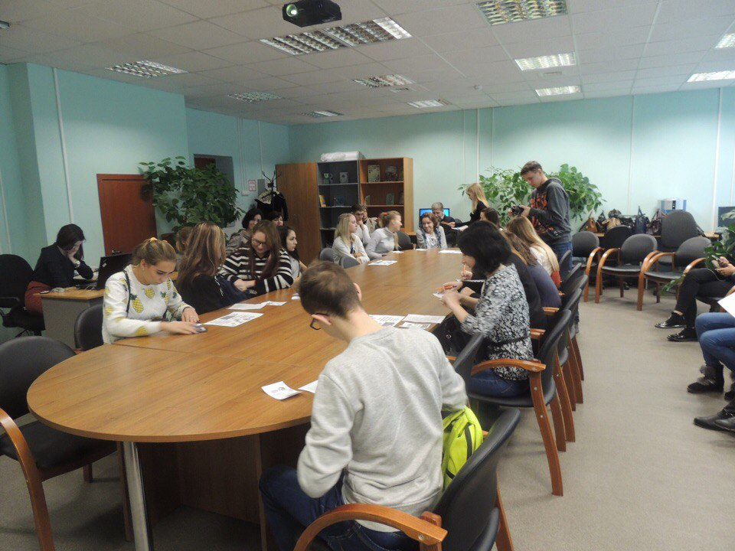
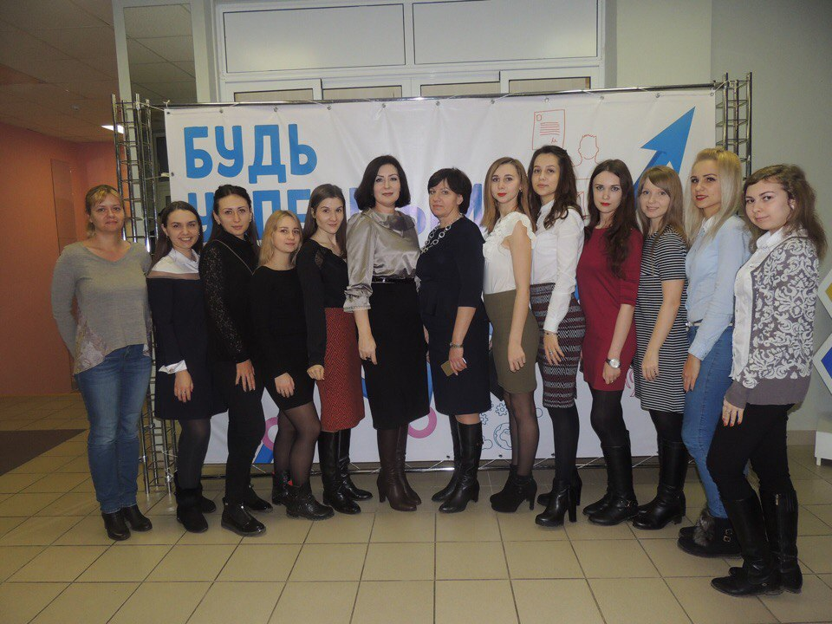
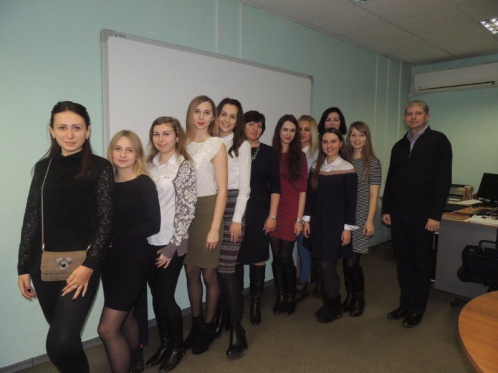
Молодежный форум «Будь успешным!»
16 ноября. В рамках городского молодежного форума
«Будь успешным!» студенты 4 курса направления «Юриспруденция» Сызранского филиала ФГБОУ ВО «СГЭУ» презентовали новый проект «Молодежная правовая помощь СФ СГЭУ».

Slide 10
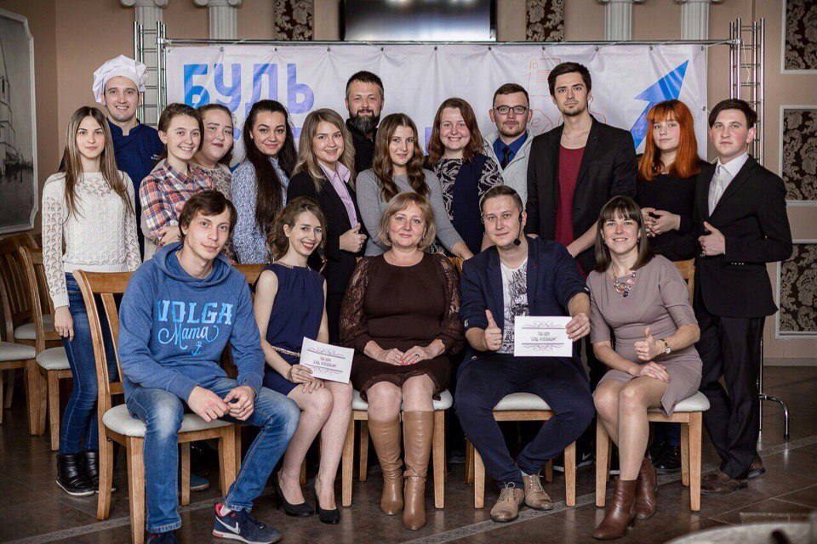
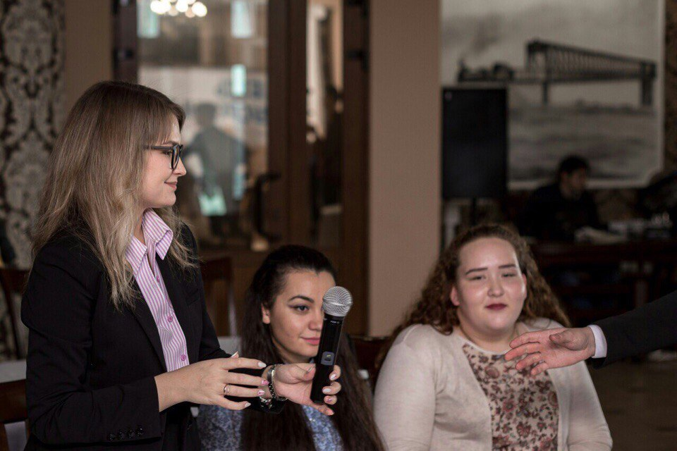
Форум «Будь успешным»
16 ноября в ресторане «Панорама» в рамках форума «Будь успешным» проходила встреча с молодыми людьми, которые достигли успеха в различных сферах деятельности. Эту встречу посетили и студенты Сызранского филиала ФГБОУ ВО «СГЭУ».

Slide 11
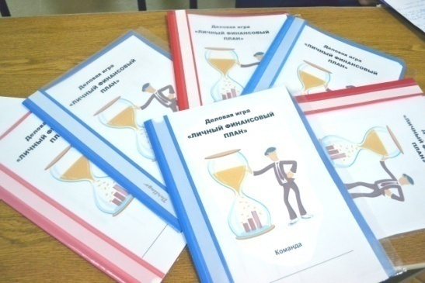
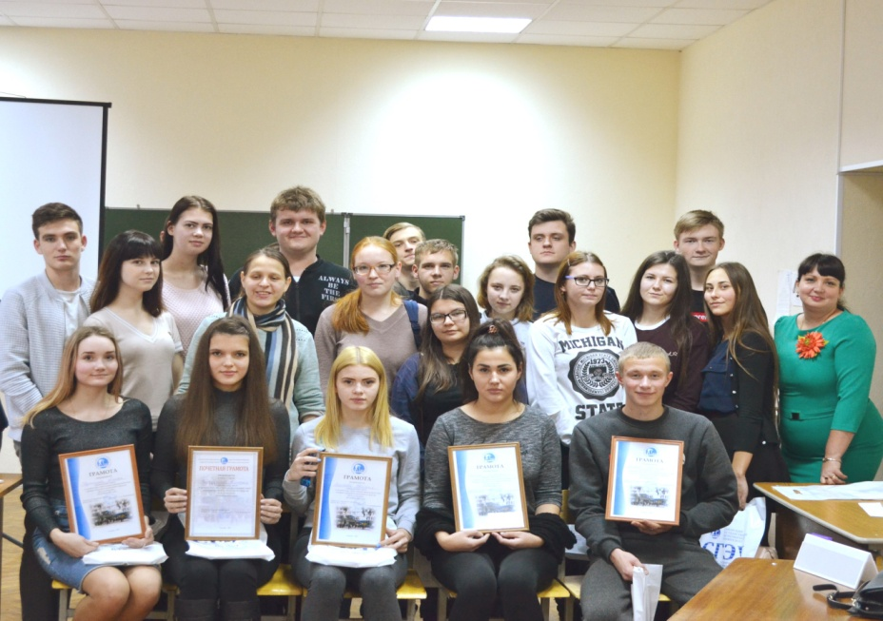
Деловая игра «Личный финансовый план»
22 ноября в Сызранском Филиале «СГЭУ» прошла Деловая игра «Личный финансовый план».
Игра была направлена на умение взаимодействовать в команде,
а также дала возможность
участникам попробовать самостоятельно разработать свой личный финансовый план.

Slide 12
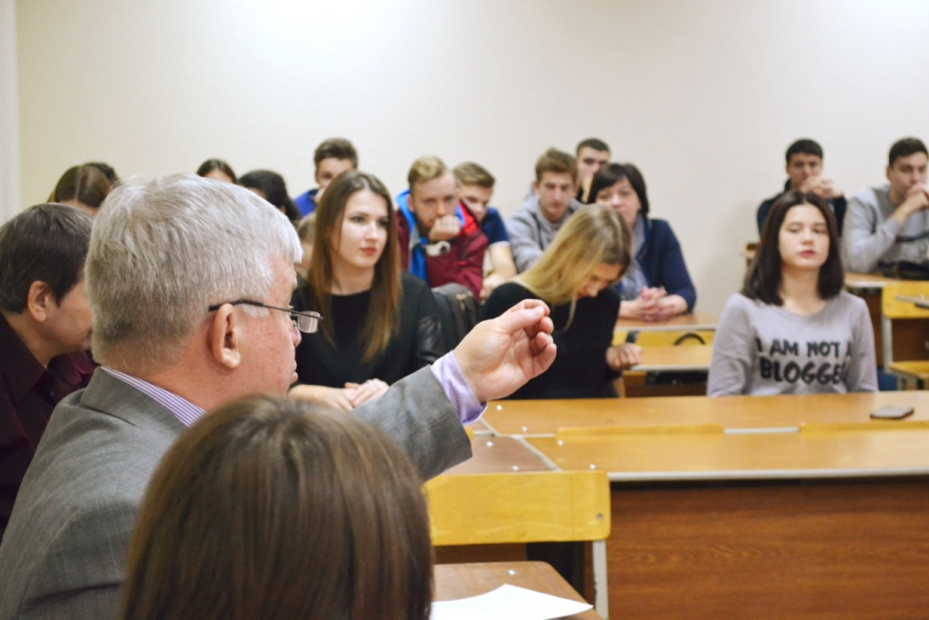
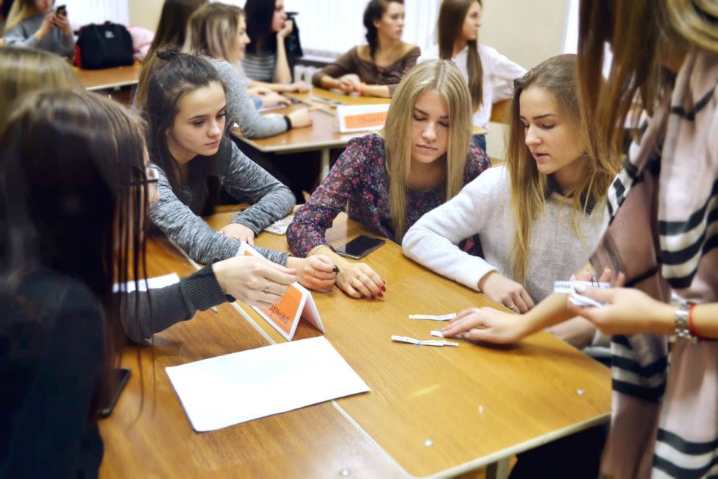
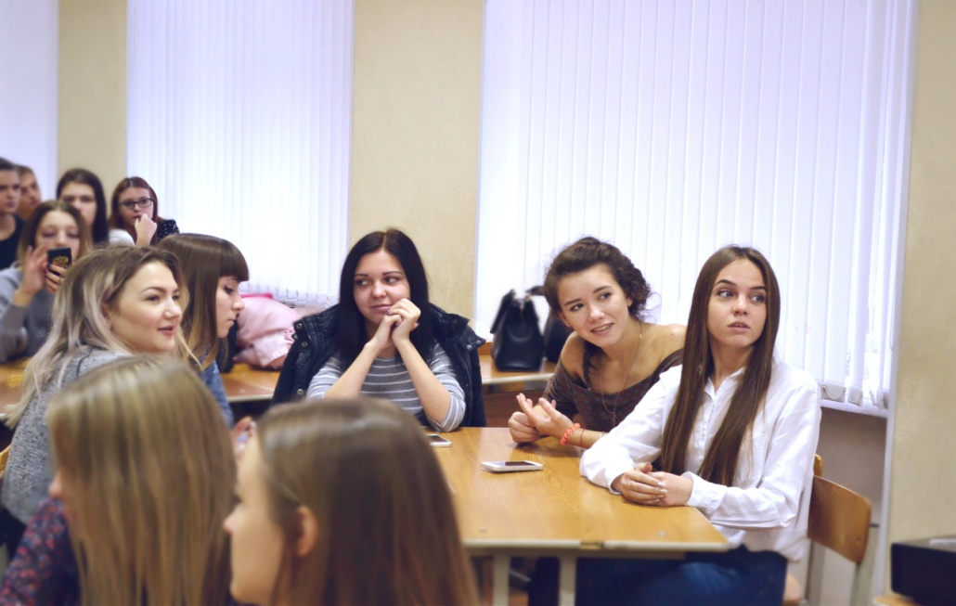
Интеллектуальная игра «Философский калейдоскоп»
23 ноября в Сызранском филиале «СГЭУ» прошла интеллектуальная игра «Философский калейдоскоп».

Slide 13
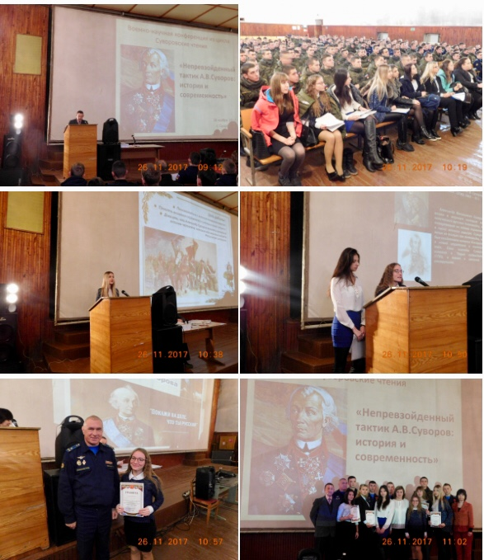
I межвузовской военно-научной конференции: «Суворовские чтения: вклад А.В. Суворова в развитие военного искусства и его использование в современных условиях»
26 ноября 2017 года преподаватели и студенты Сызранского филиала ФГБОУ ВО «СГЭУ»приняли участие во II межвузовской военно-научной конференции: «Суворовские чтения: вклад А.В. Суворова в развитие военного искусства и его использование в современных условиях».

Slide 14
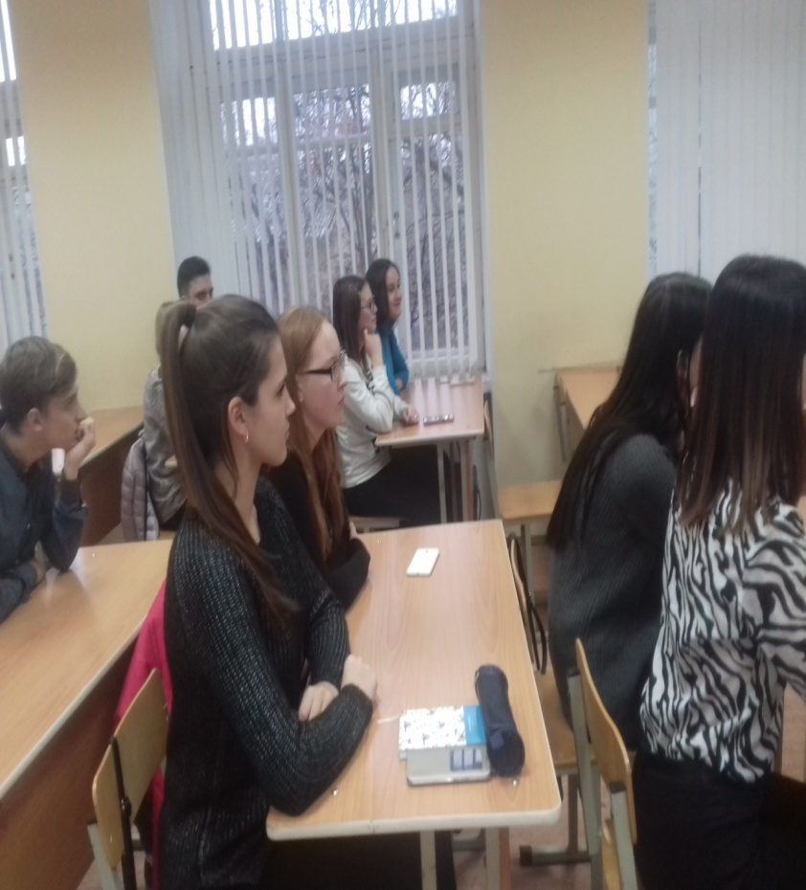
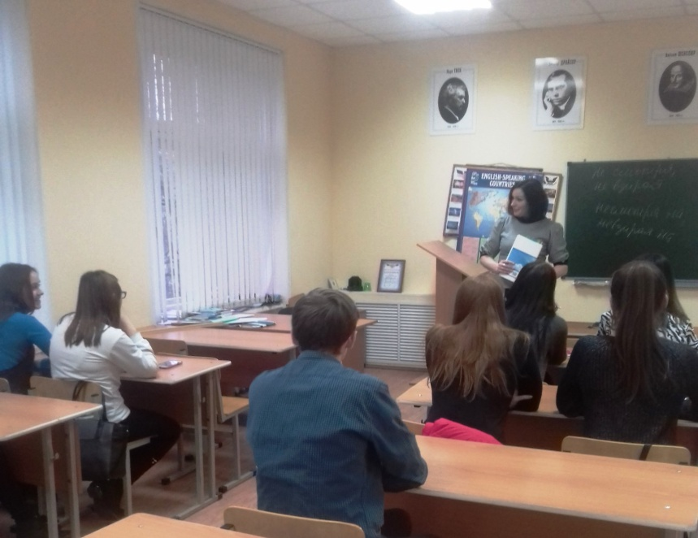
Мастер-класс по написанию научной статьи
30 ноября в Сызранском филиале «СГЭУ» прошёл мастер-класс по написанию научной статьи, который проводила кандидат психологических наук, доцент, Бобкова Татьяна Степановна

Slide 15
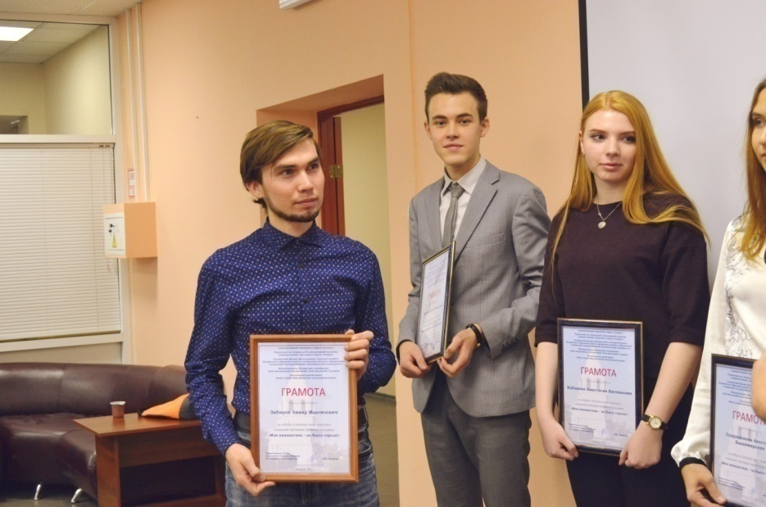
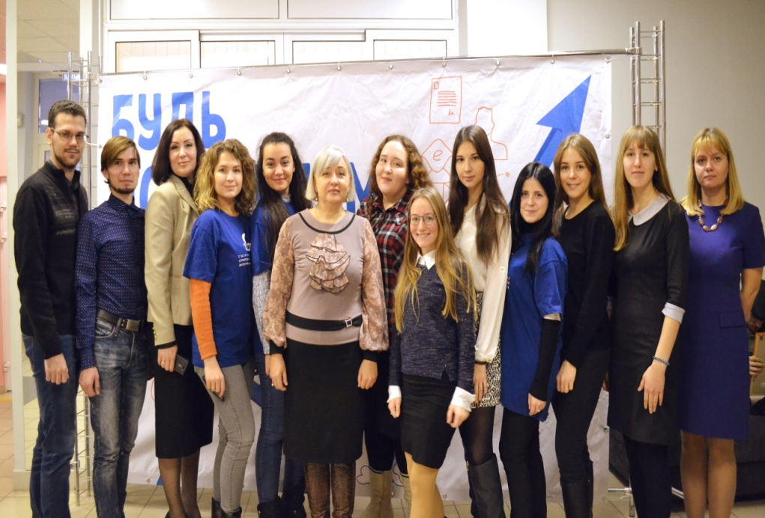
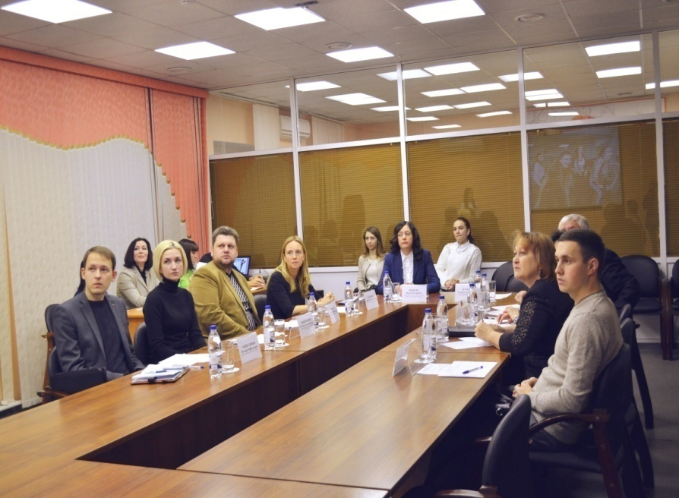
«Моя инициатива – на благо города!»
5 декабря в МБУ «Дом молодежи» прошел очный этап конкурса социально значимых проектов молодежи «Моя инициатива – на благо города!», проводимого в рамках городского молодежного форума «Будь успешным!».

Slide 16
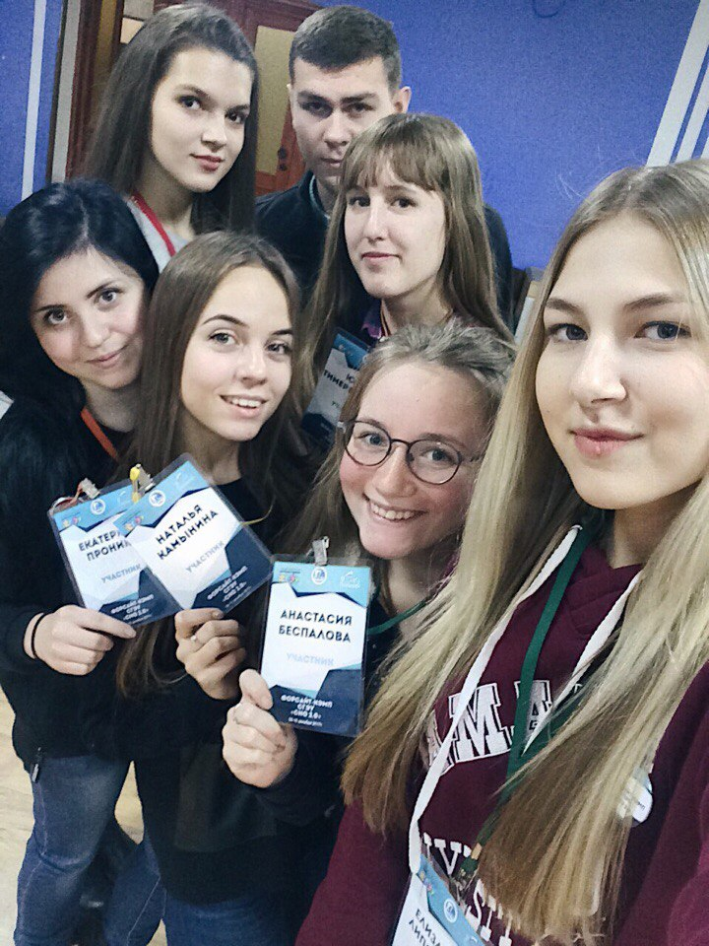
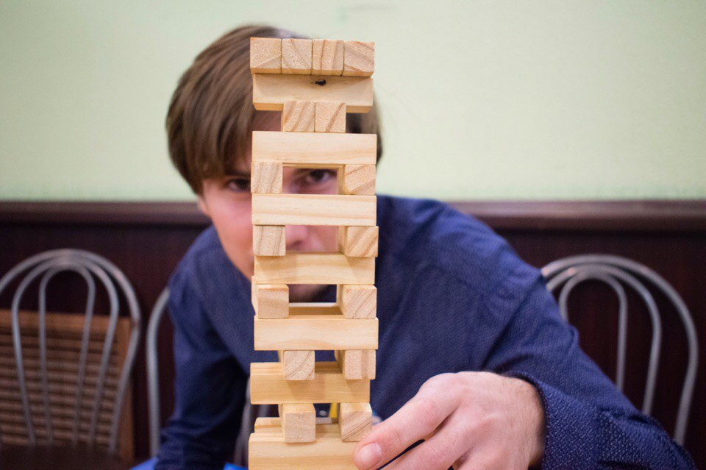
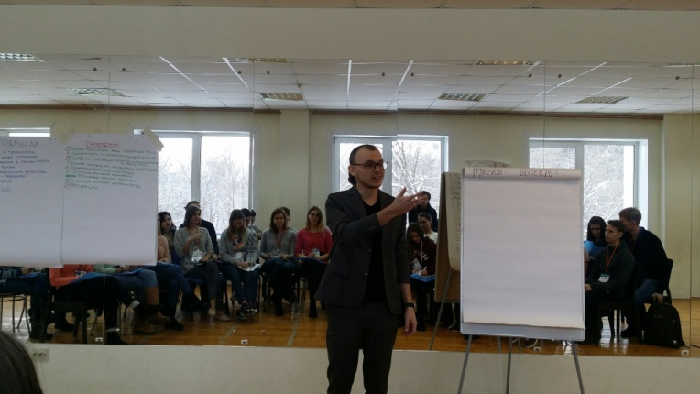
Площадка Форсайт-кэмп СГЭУ «СНО 2.0»
8 декабря начала работу площадка Форсайт-кэмп СГЭУ «СНО 2.0» на базе отдыха Циалковский. Студенты Сызранского филиала СГЭУ приняли в ней активное участие. На протяжении трёх дней на форуме проходили тренинги, мастер-классы, воркшоп и многое другое. Студенты формировали идеи для будущих проектов.

Slide 17
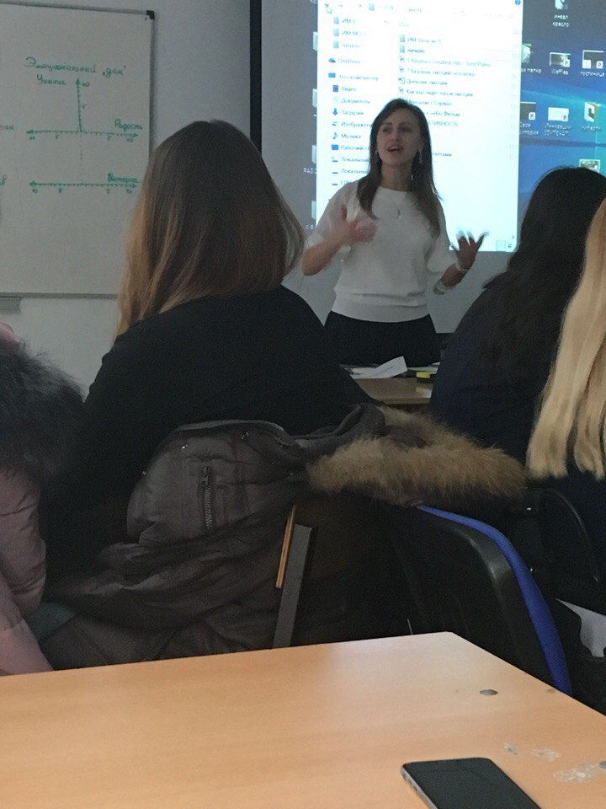
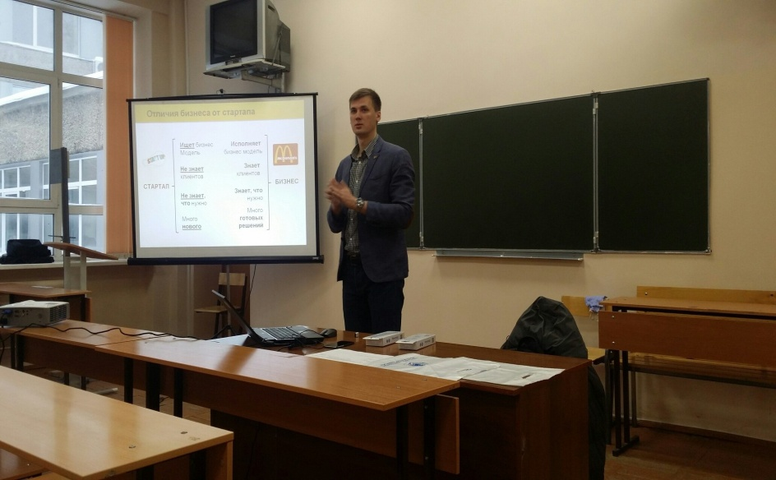
I Всероссийский студенческий экономический съезд в СГЭУ
С 13-15 декабря 2017г состоялся I Всероссийский студенческий экономический съезд в СГЭУ, где приняли участие студенты различных вузов России. Участники этого съезда принимали участие в конкурсах на лучшее эссе на разных языках, проходили множество тренингов, мастер-классов по направлениям: предпринимательство, экономика, инвестирование и криптоэкономика. Среди участников были и студенты Сызранского филиала СГЭУ, которые приняли участие в открытой лекции «Как начать свой бизнес.

Slide 18
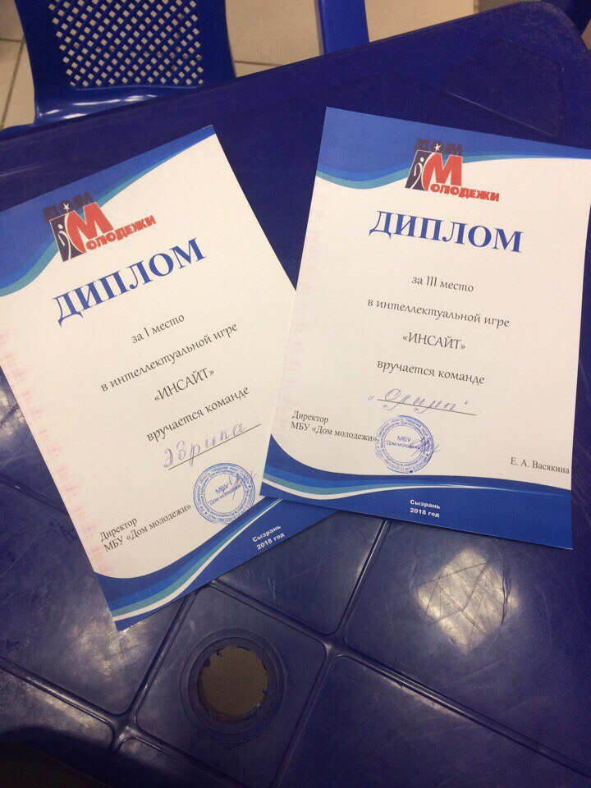
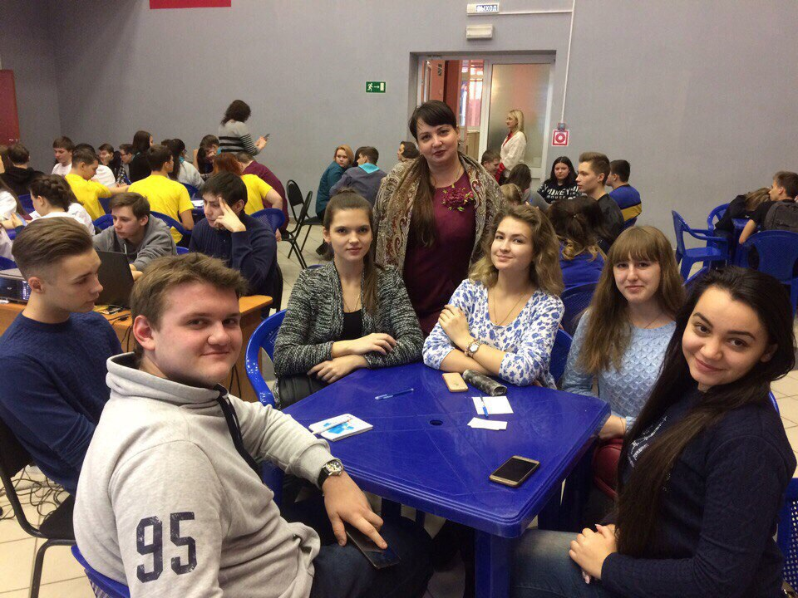
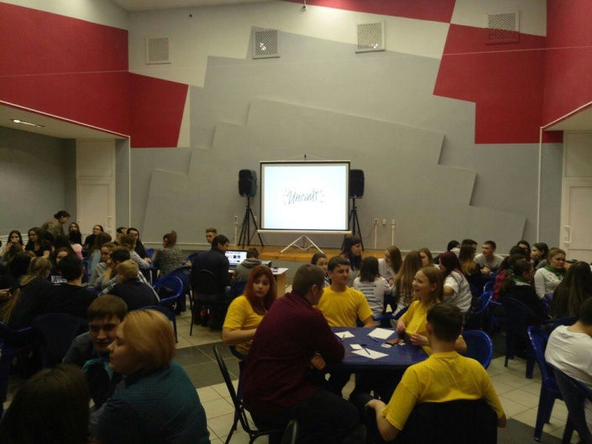
Интеллектуальная игра "Инсайт"
18 января в ДМО состоялась интеллектуальная игра "Инсайт". В этой игре участвовали команды от разных учебных организаций. От СФСГЭУ было заявлено 2 команды, "Олимп" и "Эврика". По итогам, наивысшие баллы заработала команда «Эврика», тем самым заняла 1 место. А команда «Олимп" заняла 3 место

Slide 19
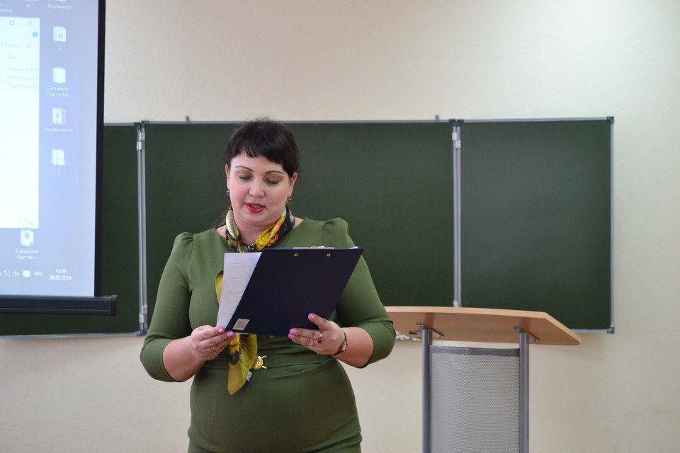
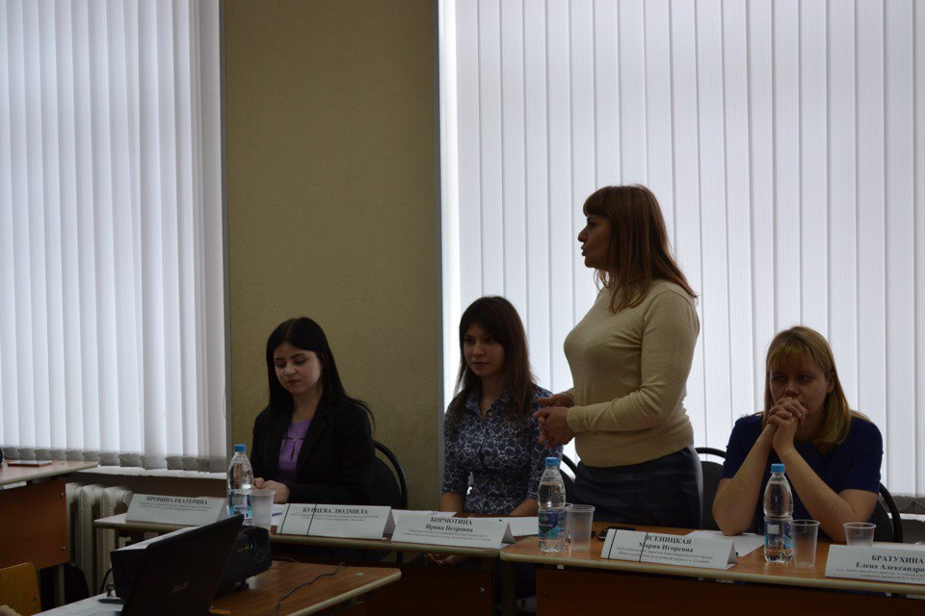
Всероссийский день науки в СГЭУ
8 февраля 2018 года в Сызранском филиале «СГЭУ» прошли мероприятия, посвященные Всероссийскому дню науки. В рамках дискуссионной площадки студенческих научных обществ и объединений г.о. Сызрань «Развитие студенческого научного общества на территории г.о. Сызрань» студенты вузов и обучающиеся ссузов выступали с докладами и сообщениями об актуальных вопросах развития студенческой науки в современных условиях, роли студенческих СМИ в популяризации науки среди молодежи

Slide 20
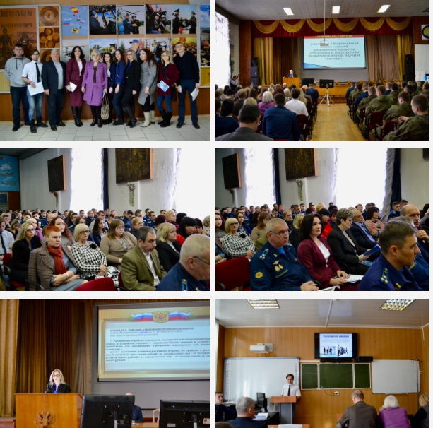
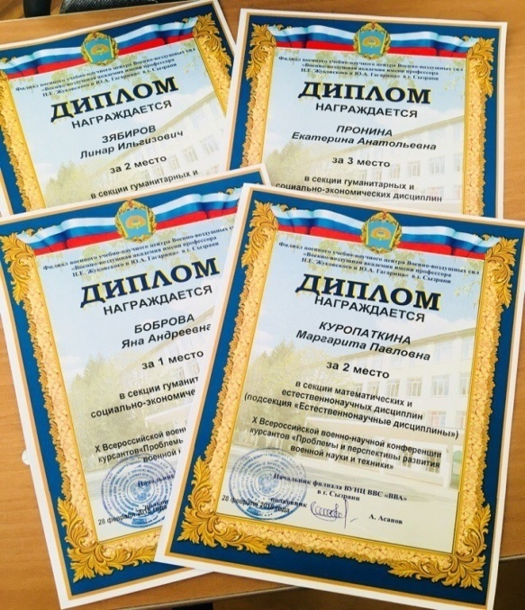
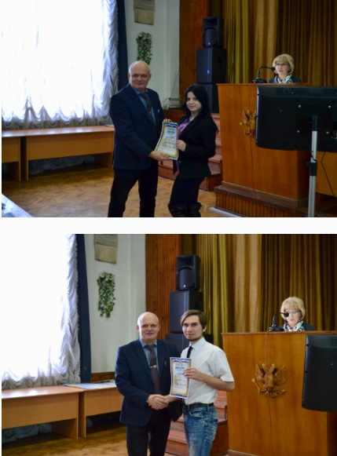
Х Всероссийская военно-научная конференция курсантов: « Проблемы и перспективы развития военной науки и техники»
28 февраля 2018 года проводилась Х Всероссийская военно-научная конференция курсантов: « Проблемы и перспективы развития военной науки и техники», в которой приняли участие студенты и курсанты учебных заведений как Сызрани, Ульяновска, Воронежа, так и других регионов России.

Slide 21
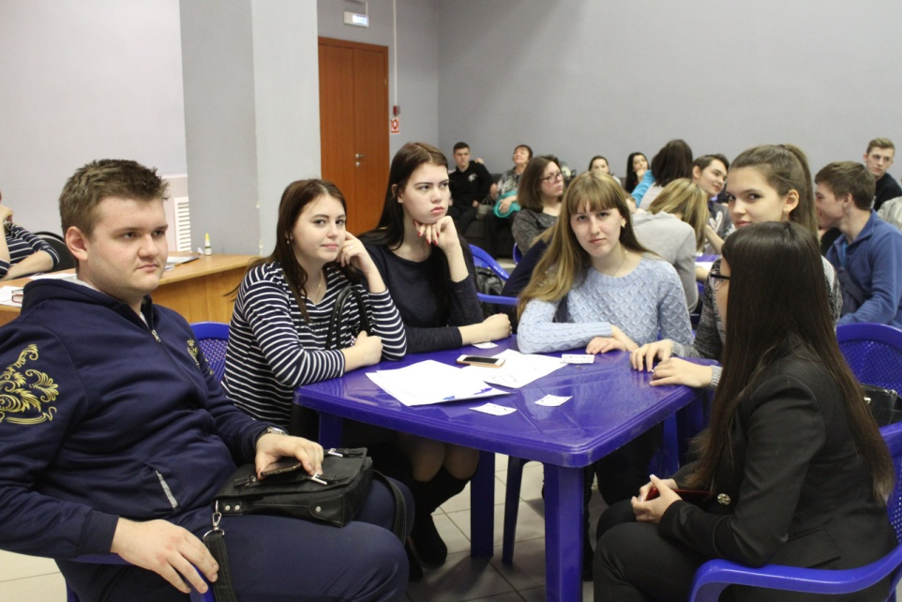
Игра "Продвигай жизнь"
13 марта 2018 года в МБУ "Дом молодежи" состоялось интеллектуальное мероприятие "Игры разума". Представители различных образовательных учреждений попробовали испытать свой мозг на все 100%. Они решали сложные головоломки на внимание, воображение, реакцию и мышление.

Slide 22
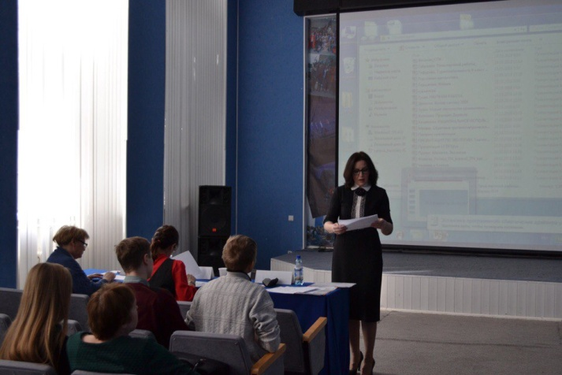
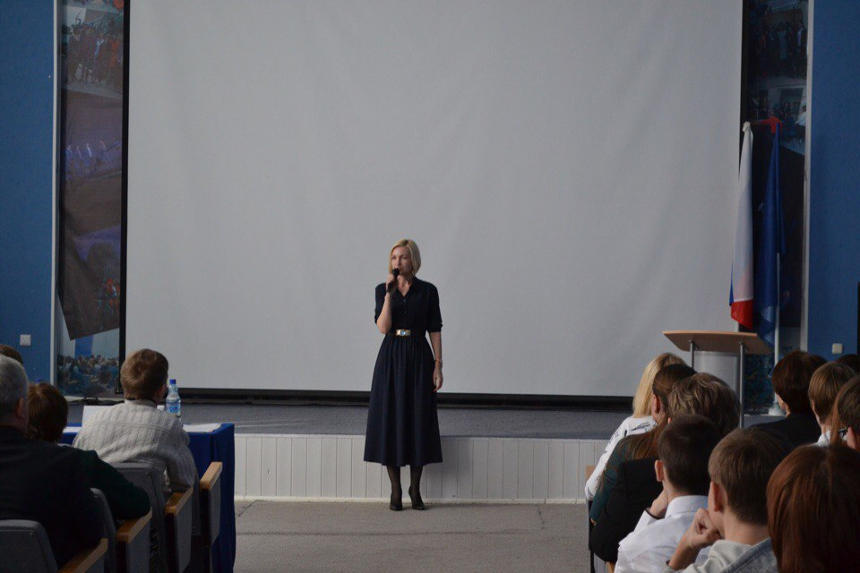
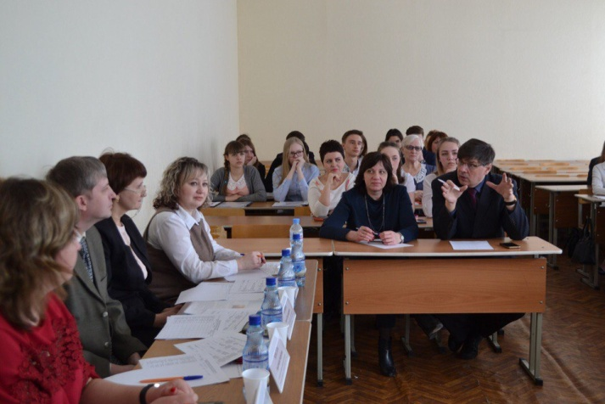
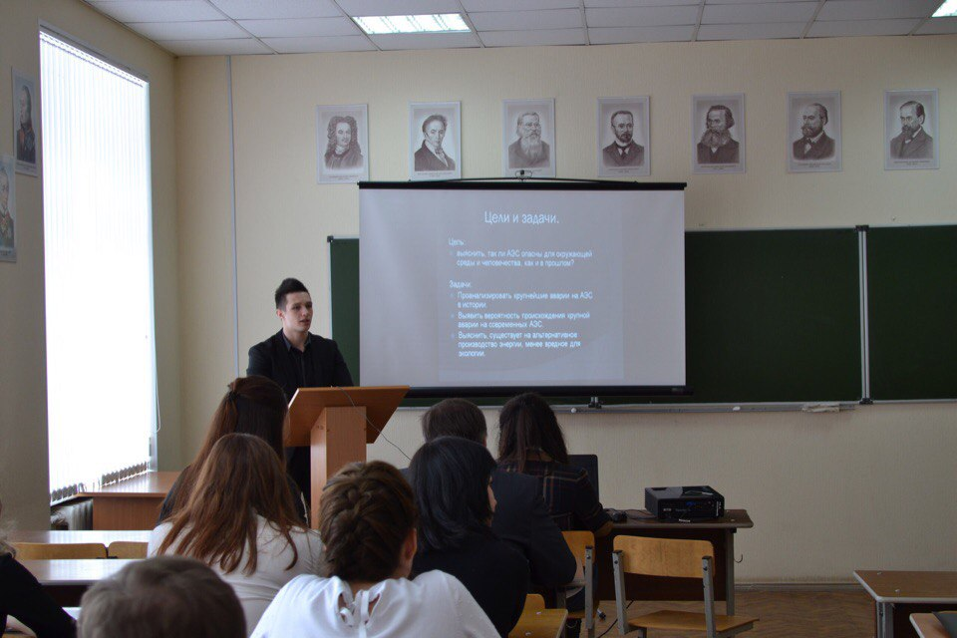
Научная конференция школьников "Первые шаги в науке"
24 марта 2018 года на базе Сызранского филиала Самарского государственного экономического университета прошла научная конференция школьников "Первые шаги в науке", в которой приняли участие школьники старших классов средних общеобразовательных школ и обучающиеся учреждений среднего профессионального образования г.о. Сызрань, г. Октябрьска и Сызранского района.

Slide 23
II Всероссийская научно-практическая конференция «Экономика и общество: перспективы развития»
9 апреля в Сызранском филиале «СГЭУ» в рамках VI Международного научно - инновационного форума «Неделя науки в СГЭУ», была проведена II Всероссийская научно-практическая конференция для студентов, магистрантов, аспирантов «Экономика и общество: перспективы развития». В ней приняли участие студенты вузов Самарской области и др. регионов РФ, студенты СФ «СГЭУ», студенты «СФСамГТУ», и курсанты филиала ВУНЦ ВВС «ВВА» в г. Сызрани.

Slide 24
VI Международный научно - инновационный форум «Цифровая трансформация региональной экономики: вызовы, тенденции, новые возможности»

Slide 25
VI Международный научно - инновационный форум «Цифровая трансформация региональной экономики: вызовы, тенденции, новые возможности»
10 апреля в Сызранском филиале «СГЭУ» в рамках VI Международного научно - инновационного форума «Неделя науки в СГЭУ» была продолжена работа и организован круглый стол, посвященный теме «Экономические связи России в современном геополитическом пространстве».

Slide 26
VI Международный научно - инновационный форум «Цифровая трансформация региональной экономики: вызовы, тенденции, новые возможности»
а
11 апреля в Сызранском филиале «СГЭУ» в рамках VI Международного научно - инновационного форума «Неделя науки в СГЭУ» была продолжена работа и организованы несколько научных площадок, объединенных общей темой: «Правовые аспекты обеспечения экономической безопасности в Российской Федерации».
Учебная деловая игра «Судебное заседание с участием присяжных заседателей» по рассмотрению уголовного дела по существу
Правовая квест-игра

Slide 27
VI Международный научно - инновационный форум «Цифровая трансформация региональной экономики: вызовы, тенденции, новые возможности»
12 апреля в Сызранском филиале «СГЭУ» была продолжена работа в рамках VI Международного научно-инновационного форума «Неделя науки в СГЭУ», и организованы две научно-познавательные площадки, объединенные общей темой: «Актуальные аспекты стратегии социально-экономического развития муниципальных образований».
Исторический квест «Военные будни Сызрани в1941 - 1945 г.г.»
12 апреля в Сызранском филиале «СГЭУ» была продолжена работа в рамках VI Международного научно-инновационного форума «Неделя науки в СГЭУ», и организованы две научно-познавательные площадки, объединенные общей темой: «Актуальные аспекты стратегии социально-экономического развития муниципальных образований».
Исторический квест «Военные будни Сызрани в1941 - 1945 г.г.»
Дискуссионная площадка «With English around the world».

Slide 28
VI Международный научно - инновационный форум «Цифровая трансформация региональной экономики: вызовы, тенденции, новые возможности»
13 апреля в Сызранском филиале «СГЭУ» в рамках VI Международного научно - инновационного форума «Цифровая трансформация региональной экономики: вызовы, тенденции, новые возможности» заключительным мероприятием стал круглый стол, посвященный теме: «Перспективы социально-экономического развития городского округа Сызрань»

Slide 29
I Всероссийская научно-практическая конференция студентов и молодых ученых «Молодёжная наука: вызовы и перспективы»
18 и 19 апреля на базе Сызранского филиала СамГТУ проходила I Всероссийская научно-практическая конференция студентов и молодых ученых «Молодёжная наука: вызовы и перспективы»
В подсекции «Экономика» наша студентка 1 курса по направлению «Финансы и кредит» Картунчикова Виктория стала лауреатом данной конференции!!

Slide 30
Деловая игра «Разработка проекта стратегического развития города в рамках формирования комфортной городской среды»
20 апреля в Сызранском филиале «СГЭУ» прошла деловая игра «Разработка проекта стратегического развития города в рамках формирования комфортной городской среды». По итогам всего мероприятия были выявлены такие результаты: • Почетное III место заняла команда студентов
3 курса СПК, которая называлась «Тартар»; • Почетное II место заняла команда студентов 2 курса СФ «СГЭУ» под названием «Слияние»; • Победителями игры, занявшие I место, стали студенты 3 курса СФ «СГЭУ» команды «Олимп».

Slide 31
Конкурс «Молодежная наука ХХI веку»
17 мая 2018 года на базе Сызранского
филиала "СГЭУ" прошел очный этап ежегодного конкурса научно-исследовательских работ обучающихся общеобразовательных, профессиональных образовательных организаций, образовательных организаций высшего образования, молодых специалистов предприятий и организаций г.о. Сызрань «Молодежная наука – XXI веку».

Slide 32
Молодежный форум Приволжского федерального округа «iВолга-2018»
с 26 июля по 4 августа на Мастрюковских озерах Самарской области прошел VI Юбилейный Форум «iВолга» . который является самой посещаемой площадкой среди региональных форумов России.

Slide 33
Недостатки деятельности СНО
Недостаточно высокая студенческая мотивация участия в научной деятельности.
Малое количество работ, представленных на конкурсах научно-исследовательских работ
Низкий показатель количества заявок, подаваемых на очное и заочное участие в научно-практических конференциях
Низкий показатель участия в грантовых конкурсах для НКО (некоммерческих организаций) и других социальных структур,
где каждый студент, представив экспертам свою научно-исследовательскую работу, может получить денежное вознаграждение-грант

Slide 34
Наши результаты
Увеличение количества призовых мест в научных конкурсах и конференциях, что говорит о качестве подготовки
Увеличение количества публикаций научных статей
Увеличение количества научных мероприятий
Наличие информативности
Публикации научных статей
За 2016-2017 учебный год | За 2017-2018 учебный год
Около 20 | Более 30
Увеличение количества призовых мест в научных конкурсах и конференциях, что говорит о качестве подготовки
Научных мероприятия
За 2016-2017 учебный год | За 2017-2018 учебный год
35 | 40
Призовые места
За 2016-2017 учебный год | За 2017-2018 учебный год
около 100 | более 120
Увеличение количества публикаций научных статей
Наличие информативности

Slide 35
Большое спасибо
«Чем больше ты узнаешь, тем успешней станешь…»

